Slide 1
本课是 达内时代科技集团IT学院Java教学研发1部 的 Java互联网架构（课程代码：JSD） 课程的面试题讲解视频，适用于本课程的在读学员，未经许可，禁止传播或滥用；
本课适用于正在学习相关知识点的同学，有助于加深对知识点的理解，也适用于临近毕业即将面试的同学；
建议各位同学在学习本课后，自行编写相关代码，观察运行效果，理解相关概念；
建议各位同学在学习本课后，锻炼表达能力，以保证在面试时能流畅的回答问题；

Slide 2
面试题解析
== 与 equals() 的区别

Slide 3
关于“对比”类型的面试题，建议回答时包括：
多个对比项有什么相同 / 相似之处
多个对比项的区别
在应用中应该如何选取（重要）
可能的话，加入一些扩展（对相关知识点的理解）

Slide 4
你必须先明确几个问题
变量与对象是2个不同的概念
假设有以下代码：
以上代码中的 a 就是变量，在内存中实际存在的数据就是对象
Object a = new Object();

Slide 5
你必须先明确几个问题
所有引用类型的变量值都是引用地址
假设某对象在内存中的地址是 0x6528 ，则变量的值就是 0x6528
a : 0x6528
Object
栈
（stack）
堆
（heap）

Slide 6
== 与 equals() 的相同 / 相似之处
这两者都是用于比较2个变量是否“相同”的

Slide 7
== 与 equals() 的区别
== 是基本运算符，适用于所有类型的变量与变量的对比
equals() 是Object类定义的方法，由于Object是Java的基类（所有类的父类），所以，任何对象都可以调用 equals() 方法实现对比，但是，基本数据类型并不是对象，无法调用该方法实现对比

Slide 8
== 与 equals() 的区别
== 对比的是变量的值
如果是基本数据类型，对比的是字面值
如果是引用数据类型，对比的是引用地址

Slide 9
== 与 equals() 的区别
int a = 100;
int b = 100;
int c = 200;
System.out.println(a == b); // true
System.out.println(a == c); // false
a : 100
b : 100
c : 200
栈
（stack）
堆
（heap）

Slide 10
== 与 equals() 的区别
Object a = new Object();
Object b = new Object();
System.out.println(a == b); // false
a : 0x6528
Object
b : 0x9A31
Object
栈
（stack）
堆
（heap）

Slide 11
== 与 equals() 的区别
Object a = new Object();
Object b = a;
System.out.println(a == b); // true
a : 0x6528
Object
b : 0x6528
栈
（stack）
堆
（heap）

Slide 12
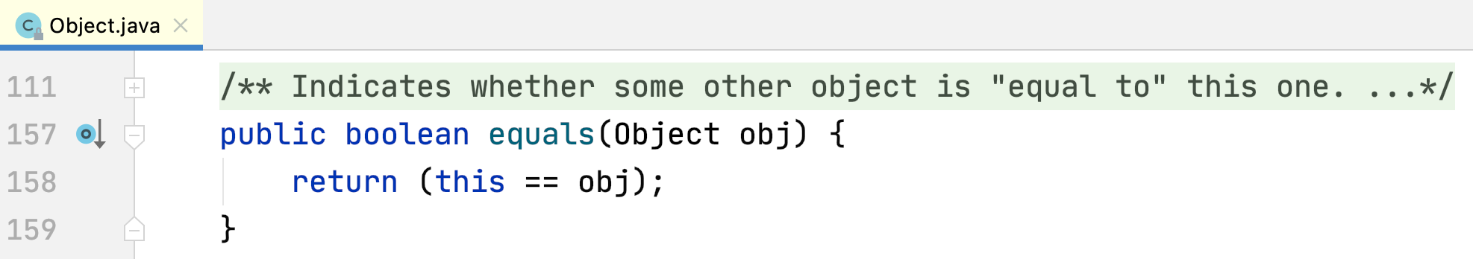
== 与 equals() 的区别
equals() 只是一个方法，到底返回 true 或 false 取决于方法的实现
默认情况下（根据Object的定义），它与 == 的结果是相同的
JDK 1.8 : Object

Slide 13
== 与 equals() 的区别
equals() 只是一个方法，到底返回 true 或 false 取决于方法的实现
默认情况下（根据Object的定义），它与 == 的结果是相同的
Object a = new Object();
Object b = new Object();
System.out.println(a == b); // false
System.out.println(a.equals(b)); // false
Object a = new Object();
Object b = a;
System.out.println(a == b); // true
System.out.println(a.equals(b)); // true

Slide 14
== 与 equals() 的区别
equals() 只是一个方法，到底返回 true 或 false 取决于方法的实现
方法可以被重写，在Java中，许多类都重写了 equals() 方法，例如：String、包装类、日期等
尽管是不同的对象，但 equals() 的结果可能是true

Slide 15
== 与 equals() 的区别
String a = new String("Tedu");
String b = new String("Tedu");
System.out.println(a == b); // false
System.out.println(a.equals(b)); // true
a : 0x6528
"Tedu"
b : 0x9A31
"Tedu"
栈
（stack）
堆
（heap）

Slide 16
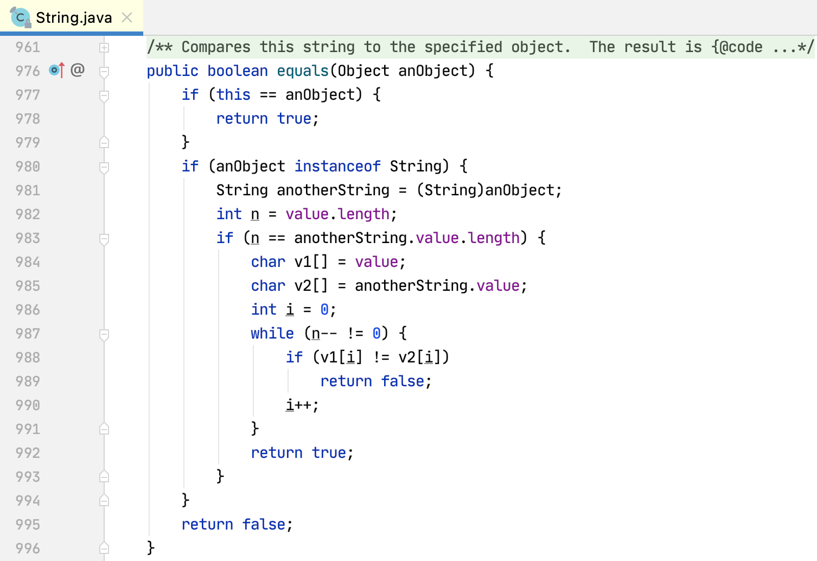
== 与 equals() 的区别
JDK 1.8 : String

Slide 17
特殊情况
由于Java对常量池的特殊处理，还有些特殊情况：
直接声明的字符串使用 == 对比也是成立的
String a = "Tedu";
String b = "Tedu";
System.out.println(a == b); // true

Slide 18
特殊情况
由于Java对常量池的特殊处理，还有些特殊情况：
使用 [-128, 127] 区间值对整型包装类对象使用 == 对比也是成立的
Integer a = -129;
Integer b = -129;
System.out.println(a == b); // false
a = -128;
b = -128;
System.out.println(a == b); // true
a = 127;
b = 127;
System.out.println(a == b); // true
a = 128;
b = 128;
System.out.println(a == b); // false

Slide 19
总结(1/3)
相同之处：都是对比2个数据是否相同；
不同之处：== 符号可以对比所有数据，而 equals() 只能被对象调用；== 符号对比变量的值是否相同，所以，基本类型的变量只要字面值相同即返回true，引用类型的变量仅当引用地址相同时才返回true；equals()方法是Object定义的，默认使用 == 实现对比，所以，当该方法没有被重写时，执行效果与 == 相同，如果被重写，则取决于重写的代码，以String类为例，在执行 equals() 将逐一对比字符串中的每个字符，所以，只要2个String对象的字符完全相同，2个String对象使用 equals() 对比将返回true；

Slide 20
总结（2/3）
补充说明：由于Java会在编译期处理常量，并且，常量池中的每个常量都是唯一的，所以，当使用字符串常量直接对变量赋值，或使用 [-128, 127] 区间值对Byte / Short / Integer / Long类型的对象赋值时，使用 == 对比的结果也是true

Slide 21
总结（3/3）
实际应用原则：在实际编写代码时，对于基本数据类型的变量，必须使用 == 进行对比，因为基本数据类型的变量不可以调用 equals() 方法；对于引用数据类型的变量，推荐使用 equals() 进行对比，并且，在有必要的情况下，重写 equals() 方法，使之返回结果的规则符合当前编写代码的需求，在重写时，至少保证同一个对象的对比结果为true（即：如果 == 对比为true时，则 equals() 对比返回true）。

